Slide 1
Тип «Кольчатые черви»
Подготовила учитель биологии МБОУ
ООШ пос.Тельмана Стефутина И.В.

Slide 2
ТИП КОЛЬЧАТЫЕ ЧЕРВИ
класс МНОГОЩЕТИНКОВЫЕ
(Polychaeta)
класс ПИЯВКИ
(Hirudinea)
класс
МАЛОЩЕТИНКОВЫЕ
(Oligohaeta)

Slide 3
Около 12000 видов

Slide 4
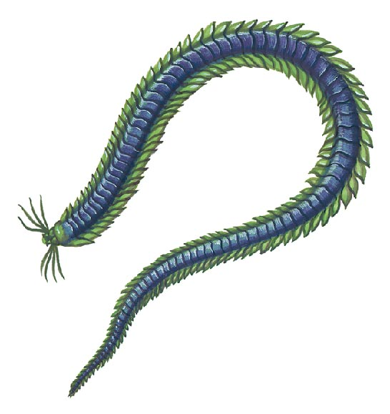
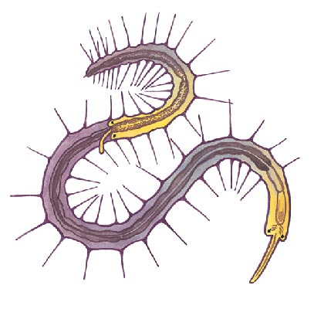
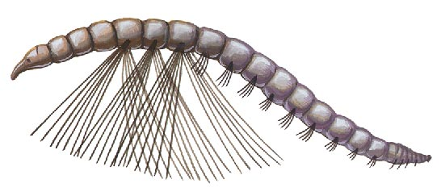
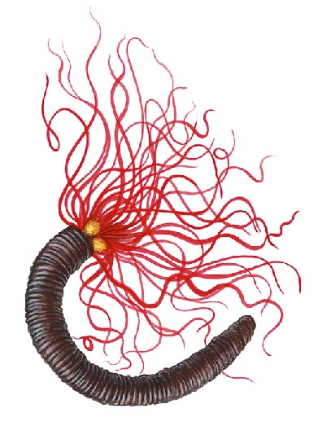
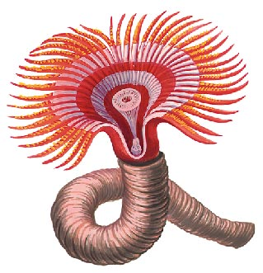
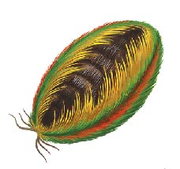
Класс Многощетинковые черви

Slide 5
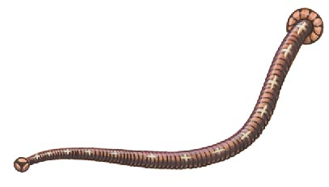
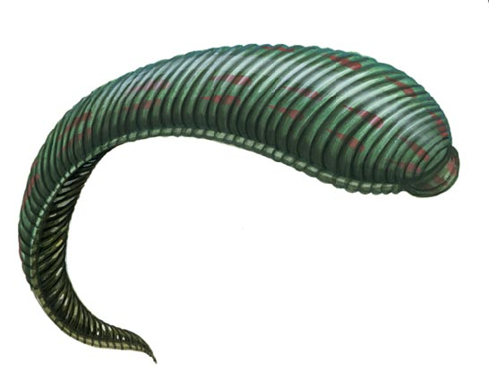
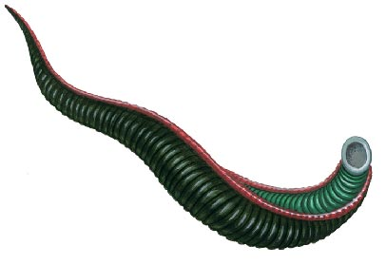
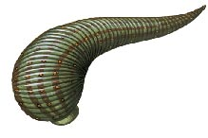
Класс Пиявки

Slide 6
Класс Малощетинковые (различные виды дождевых червей)
1. Дождевой червь четырёхгранный (Eiseniella tetraedra)
2. Дождевой червь зловонный (Eisenia foetida)
3. Дождевой червь желтовато-зелёный (Allophora chlorotica)
4. Дождевой червь красноватый (Lumbricus rubellus)
5. Дождевой червь наземный или обыкновенный (выползок) (Lumbricus terrestris)

Slide 7
Полость тела кольчатых червей

Slide 8
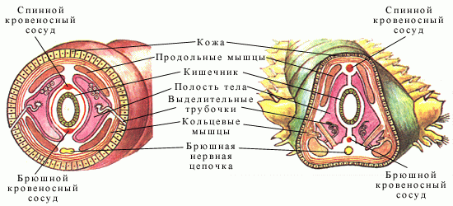
Поперечные разрезы через мало- и многощетинковых

Slide 9
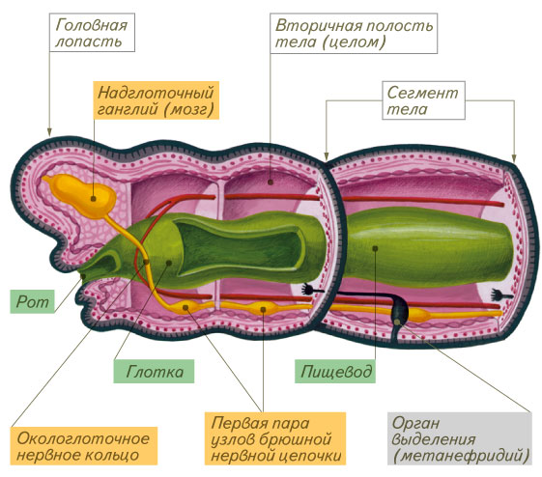
Строение головной части кольчатого червя

Slide 10
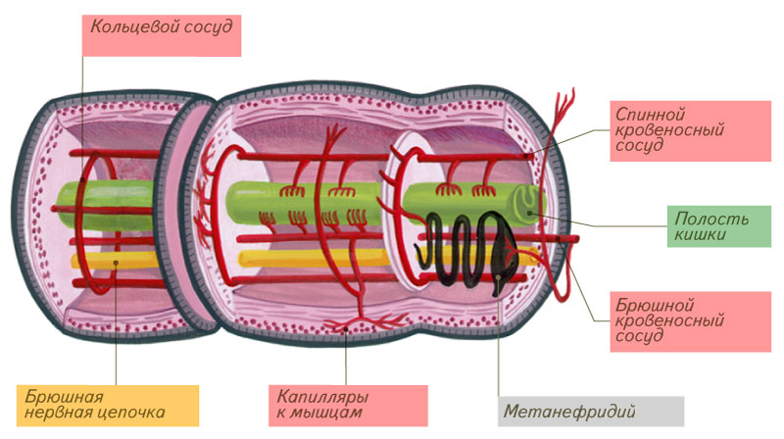
Строение средней части тела

Slide 11
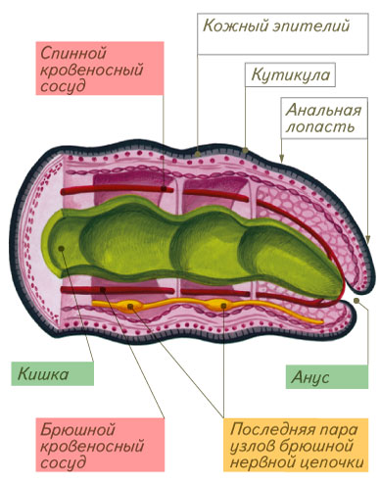
Строение концевой части тела

Slide 12
ВНУТРЕННЕЕ СТРОЕНИЕ ДОЖДЕВОГО ЧЕРВЯ
КРОВЕНОСНАЯ СИСТЕМА
ПИЩЕВАРИТЕЛЬНАЯ СИСТЕМА

Slide 13
НЕРВНАЯ СИСТЕМА
ВЫДЕЛИТЕЛЬНАЯ СИСТЕМА

Slide 14
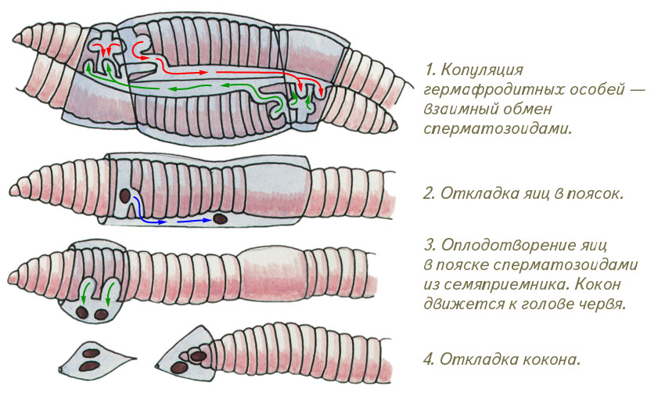
Размножение дождевых червей

Slide 15
Роль дождевых червей в природе:
Круговорот веществ в природе
Образуют перегной - гумус (органическая часть почвы, богатая питательными веществами) – «хлеб» для растений (98% почвенного азота, 60% фосфора, 80% калия и др. минеральные элементы для роста растений)
Звено в цепи питания
Образуют дренаж почвы
Обеззараживают почву
Рыхлят почву
Создают вентиляцию почвы
Подготавливают земли для роста растений

Slide 16
Роль дождевых червей в жизни человека:
1. Гумусное (органическое) удобрение.
2. БАВ (биологически активные вещества - незаменимые аминокислоты, ферменты, витамины) используются в:
ветеринарии,
фармакологии,
косметологии,
сельском хозяйстве,
биотехнологических отраслях.
3. Корм для рыб, домашних животных.
4. Белковая мука, консервы.
5. Переработка навоза, отходов.
6. Изучение процессов регенерации

Slide 17
Способы передвижения дождевых червей

Slide 18
СПАСИБО
ЗА ВНИМАНИЕ!

